Slide 1
DĚJINY · 20. STOLETÍ
DEKOLONIZACE
AFRIKY
Od koloniálního rozdělení k politické samostatnosti.
PREZENTACI PŘIPRAVILI PETR FÍLA, JIŘÍ MERTA A LUKÁŠ VOPLAKAL.
Notes:
Prezentace sleduje hlavní příčiny, klíčové mezníky a důsledky dekolonizace Afriky. Nejde pouze o předání moci, ale také o dědictví hranic, hospodářské závislosti a konfliktů.

Slide 2

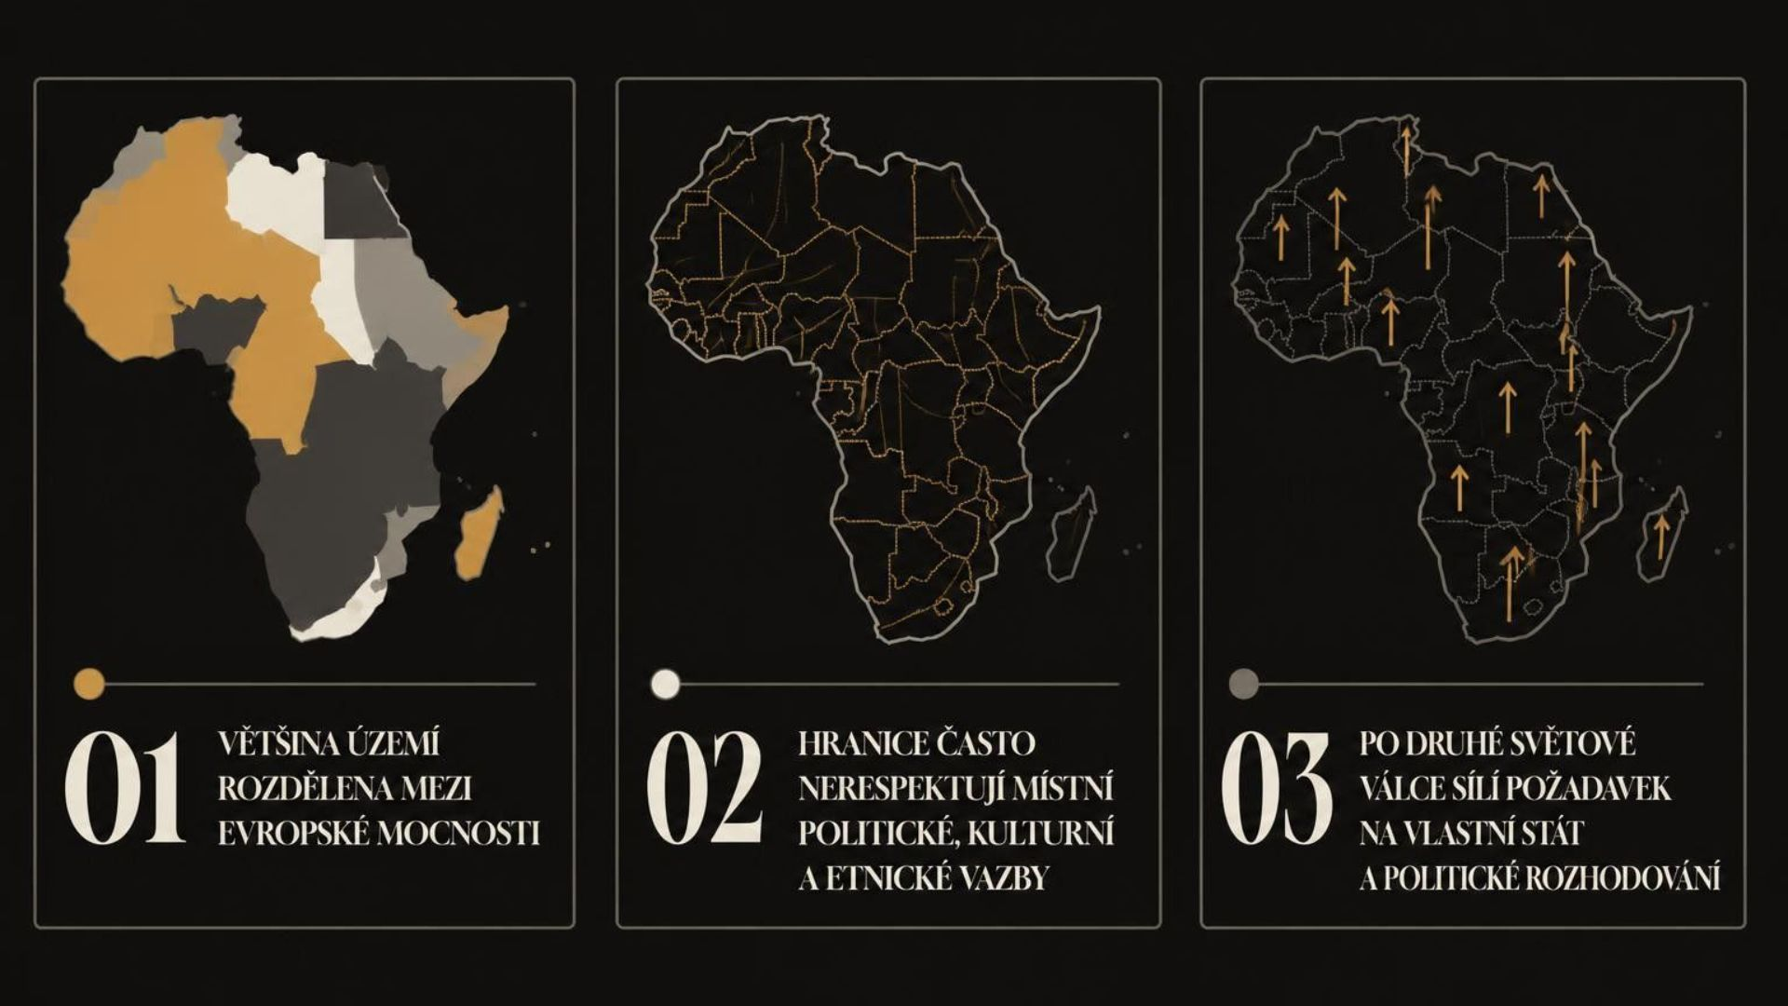
01 · VÝCHOZÍ SITUACE
AFRIKA PŘED OSAMOSTATNĚNÍM
Koloniální správa změnila politickou mapu kontinentu. Po válce se stále hlasitěji ozýval požadavek na vlastní stát a rozhodování.
Notes:
Před druhou světovou válkou byla většina afrického území rozdělena mezi evropské koloniální mocnosti. Hranice často vznikaly bez ohledu na místní vazby. Po válce se proto otázka politického zastoupení a sebeurčení stala naléhavější.

Slide 3
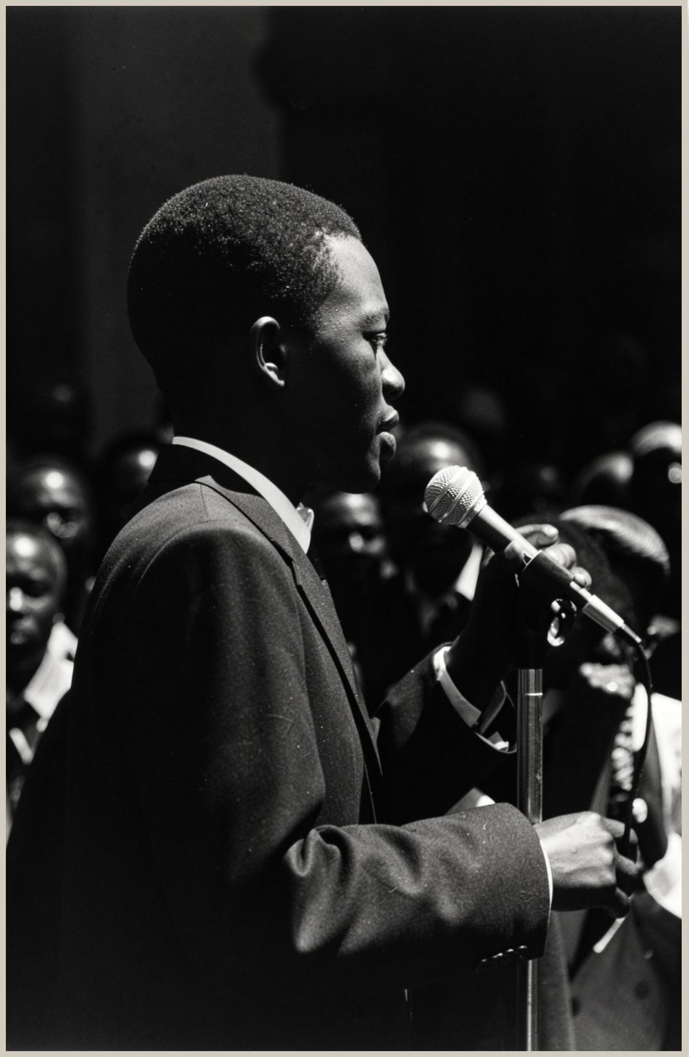



PROČ DEKOLONIZACE ZAČALA
Tři tlaky se spojily v jeden historický zlom.
Požadavek sebeurčení
Oslabená Evropa
Rostlo africké nacionalistické hnutí a požadavek vlastního politického rozhodování.
Evropské mocnosti byly po druhé světové válce finančně i politicky oslabené.
Mezinárodní tlak
Proti koloniálnímu systému působila podpora práva národů na vlastní vládu.
Notes:
Dekolonizaci nelze vysvětlit jedinou příčinou. Národní hnutí sílila, evropské mocnosti ztratily část své moci a mezinárodní prostředí stále více zpochybňovalo kolonialismus.

Slide 4
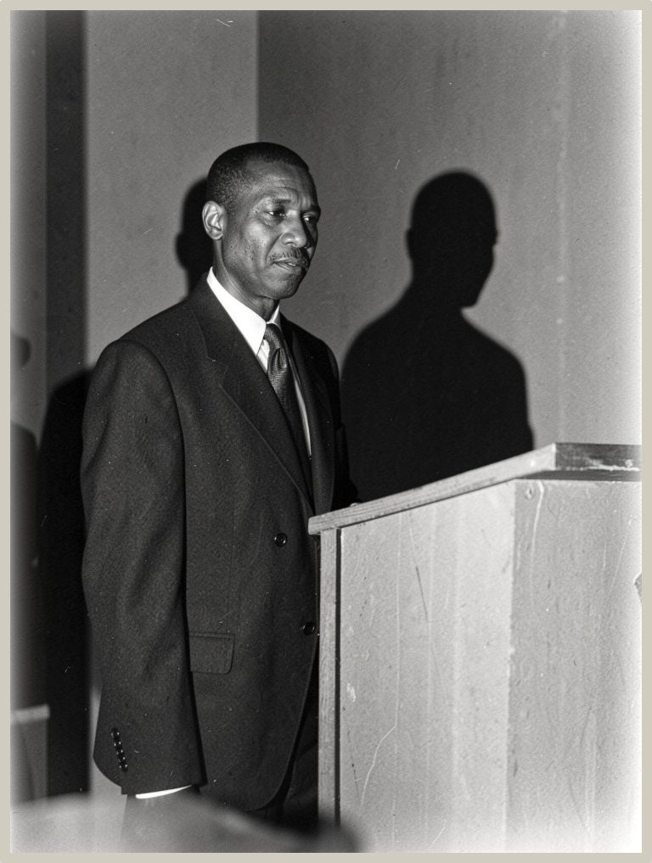
PRVNÍ VLNA · 50. LÉTA
PRVNÍ VLNA NEZÁVISLOSTI
Proces se naplno rozběhl v 50. letech 20. století. Jednotlivé příklady ukázaly, že koloniální vláda nemusí být trvalá.
1950S
1957
1958
Nezávislost se stává skutečným politickým cílem.
Ghana získává nezávislost pod vedením Kwameho Nkrumaha.
Guinea se osamostatňuje a povzbuzuje další hnutí.
KWAME NKRUMAH · GHANA, 1957
Notes:
Ghana se stala významným příkladem v roce 1957. O rok později následovala Guinea. Tyto události ukázaly, že politická samostatnost je dosažitelná, a dodaly energii dalším africkým hnutím.

Slide 5

1954–1962
1960
1960 · ROK AFRIKY
Alžírská válka
Vyjednaná cesta
ROK AFRIKY A KONFLIKTNÍ CESTA
Ozbrojený boj proti francouzské nadvládě ukázal, jak krvavá může být cesta k nezávislosti.
Nigérie a řada dalších států získala nezávislost mírovým jednáním s koloniální mocí.
Rok 1960 bývá vrcholem vlny nezávislosti: získala v něm nezávislost Nigérie a řada dalších afrických států.
Cesta k samostatnosti ale nebyla jednotná. Některé země vyjednaly ukončení koloniální vlády, jiné si ji musely vybojovat.
1960–1965
1961–1975
Krize v Kongu
Angola a Mosambik
Po vzniku státu propukla vnitřní krize a do konfliktu zasáhly velmoci studené války.
Samostatnosti se dosáhlo po dlouhých ozbrojených bojích s portugalskou mocí.
Notes:
Rok 1960 bývá označován jako Rok Afriky, protože nezávislost získala Nigérie a řada dalších států. Proces ale nebyl jednotný: v Nigérii šlo o vyjednávání, zatímco Alžírsko, Angola a Mosambik prošly dlouhými ozbrojenými boji. Krize v Kongu ukázala, jak obtížné bylo budovat stabilní stát pod tlakem velmocí.

Slide 6
PO SAMOSTATNOSTI
DŮSLEDKY DEKOLONIZACE
Nové státy získaly mezinárodní hlas, zároveň však převzaly problémy vytvořené koloniální érou.
Oblast | Nová možnost | Přetrvávající problém
Politika | Desítky nových států a mezinárodní subjektivita | Hranice zděděné z koloniální éry
Hospodářství | Vlastní vlády a rozvojové priority | Hospodářská závislost
Společnost | Budování národních institucí | Nedostatek vzdělaných odborníků
Mezinárodní vztahy | Prostor pro vlastní diplomacii | Zásahy velmocí během studené války
Notes:
Samostatnost vytvořila nové politické aktéry, ale neodstranila všechny překážky. Nové vlády řešily hranice, ekonomickou závislost, nedostatek odborníků i tlak velmocí během studené války.

Slide 7
ZÁVĚR · DĚDICTVÍ
DEKOLONIZACE
NESKONČILA
VYHLÁŠENÍM NEZÁVISLOSTI.
Většina kolonií získala nezávislost v 50. a 60. letech, ale některé boje pokračovaly až do roku 1980.
Zimbabwe získalo nezávislost v roce 1980; v Jižní Africe byla černošská většinová vláda dosažena až v roce 1994.
DĚDICTVÍ KOLONIALISMU OVLIVŇUJE AFRICKÉ STÁTY DODNES.
Notes:
Na závěr zdůrazněte časový odstup mezi první vlnou nezávislosti a skutečným koncem některých bojů. Zimbabwe získalo nezávislost až v roce 1980 a v Jižní Africe přišla černošská většinová vláda v roce 1994. Dekolonizace je proto proces, jehož důsledky trvají dodnes.

Slide 8
ZDROJE
ZDROJE K PREZENTACI
Encyclopaedia Britannica — Decolonization of Africa
Wikipedia — Decolonisation of Africa
Notes:
Zdroje použité k přípravě prezentace: heslo Encyclopaedia Britannica a článek Wikipedie o dekolonizaci Afriky.

